Slide 1
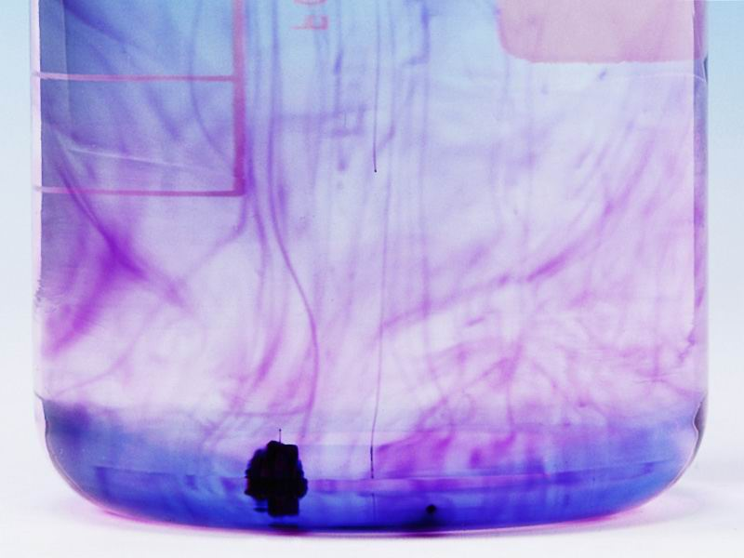
Кислоты, основания, соли
в свете
электролитической диссоциации.

Slide 2
Упр. №1. «Химический дождь». Между какими ионами произойдёт взаимодействие? Составьте уравнения реакций.
K⁺
Ag⁺
ОН⁻
NO₃⁻
Fe³⁺
Cl⁻
1.
2.
3.

Slide 3
Пятиминутка. Отметьте в таблице знаком «+» пары веществ, между которыми возможны реакции ионного обмена, идущие до конца. 1 вариант – с образование осадка, 2 вариант – с образованием газообразного вещества и воды.
Реагирующие вещества | K₂CO₃ | KOH | AgNO₃ | FeCl₃ | HNO₃
NaOH
CuCl₂
HCl

Slide 4
- Дайте определение кислот с точки зрения теории ЭД.
- Озвучьте схему, приведите примеры.
 | Кислоты
↓ Катионы Н⁺ |  | ↓ Анионы
↓ В растворе много Н⁺ | ↓ В растворе мало Н⁺ | Сl⁻
↓ Сильные кислоты | ↓ Слабые кислоты | CO₃²⁻
 |  | SO₄²⁻ и др.
Концентрация Н⁺ влияет на химическую активность кислот

Slide 5
Сходные свойства | Различные свойства
С кислотами реагируют: | В реакцию вступают:
→ индикаторы | → соли, если в результате реакции образуется нерастворимая соль
→ металлы стоящие до водорода в электрохимическом ряду напряжений металлов
→ основные оксиды
→ амфотерные оксиды
→основания (как растворимые, так и нерастворимые)
→ соли образованные более слабой или летучей кислотой

Slide 6
Упр. №2. Составьте уравнения возможных реакций растворов кислот с веществами. Охарактеризуйте их с позиции теории ЭД.
a) | HCl + | →Zn | b) | HCl + | →Cu(OH)₂ | c) | HCl + | →Na₂CO₃
 |  | →Cu |  |  | →KOH |  |  | →AgNO₃
 |  | →Ca |  |  | →Al(OH)₃ |  |  | →Fe(NO₃)₃
d) | H₂SO₄+ | →Mg | e) | H₂SO₄+ | →Zn(OH)₂ | f) | H₂SO₄+ | →K₂CO₃
 |  | →Zn |  |  | →NaOH |  |  | →NaNO₃
 |  | →Cu |  |  | →Fe(OH)₃ |  |  | →BaCl₂

Slide 7
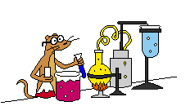
Лабораторный опыт №1
Проверьте действие универсального индикатора на растворимые и нерастворимые кислоты.
Кислота | Цвет универсального индикатора | Вывод
Соляная кислота
Серная кислота
Угольная кислота
Кремневая кислота |  | Не изменяет цвет индикатора (т.к. нет иона водорода)

Slide 8
Лабораторный опыт №2
Проведите качественные реакции на некоторые кислоты.
Формула кислоты | Реагент | Продукт
НСl | Ион Ag⁺ (растворимые соли серебра) | AgCl, белый творожистый осадок
H₂CO₃ | Известковая вода Ca(OH)₂ | CaCO_{3,} помутнение прозрачного раствора известковой воды
H₂SO₄ | Ион Ba²⁺ (растворимые соли бария, щелочь) | BaSO_{4,}белый осадок

Slide 9
- Дайте определение оснований с точки зрения теории ЭД.
- Озвучьте схему, приведите примеры.
___________________Основания________________
↓ Растворимые | ↓ Нерастворимые
С щелочами взаимодействуют : | На них действуют:
→ индикаторы | → кислоты
→ кислотные оксиды
→ кислоты | → высокая температура
→ соли образованные слабыми основаниями

Slide 10


Упр. №3. «Накормите лягушку». Какие «комары» будут «съедены» каждой из «лягушек»? Составьте уравнения реакций в молекулярном и ионном виде.
HCl
AlCl₃
CuSO₄
CO₂
K₂CO₃
NaOH
Fe(OH)₃

Slide 11
— Сформулируете определение солей с точки зрения ТЭД.
— Как диссоциируют средние (кислые, основные) соли?
Составьте уравнения диссоциации солей:
MgCl₂ ↔
Fe₂(SO₄)₃ ↔

Slide 12
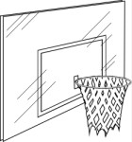
Упр. № 4. «Химический баскетбол». Сколько мячей попадёт в корзину? Составьте уравнения реакций.
H₂SO₄
Zn(NO₃)₂
LiОН
К₂SO₄
КОН
FeO

Slide 13

Упр. №5. «Часы с кукушкой». Кукушка начинает куковать всякий раз, когда между веществом, указанным на стрелке часов, и веществом, соответствующим цифре на циферблате, возможна реакция. Напишите уравнения возможных реакций . 1 вариант – нечётные номера, 2 вариант – чётные номера.
. NaOH
. K₂SiO₃
. Лакмус
. CuO
. CaSO₄
. HNO₃
7. Cu(OH)₂
8. H₃PO₄
9. CO₂
10. Ca
11.Na₂CO₃
12. Cu(NO₃)₂
12
9
3
HCl
6

Slide 14
Домашнее задание
Прочитать §13-15. уметь объяснять основные понятия, иллюстрировать их примерами,
упр. 4 стр.44,
упр. 3 стр.48,
упр.2,3 стр.50.

Slide 15
Рефлексия
- Какие из изученных сегодня вопросов вызвали наибольшие трудности при усвоении? Как вы думаете почему?
Что на уроке вам понравилось? Почему?
- Не забудьте поставить ваш кораблик к соответствующему острову в «Океане настроений»

Slide 16
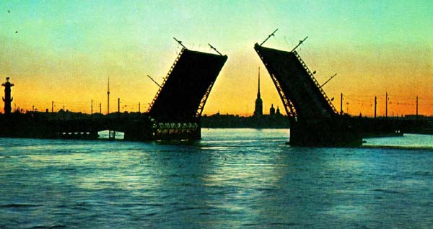
Спасибо за внимание!

